Slide 1
Bronnen, bronnen en nog eens bronnen
Verdiepende examenvraag
Deelvraag 1 HC Britse Rijk

Slide 2
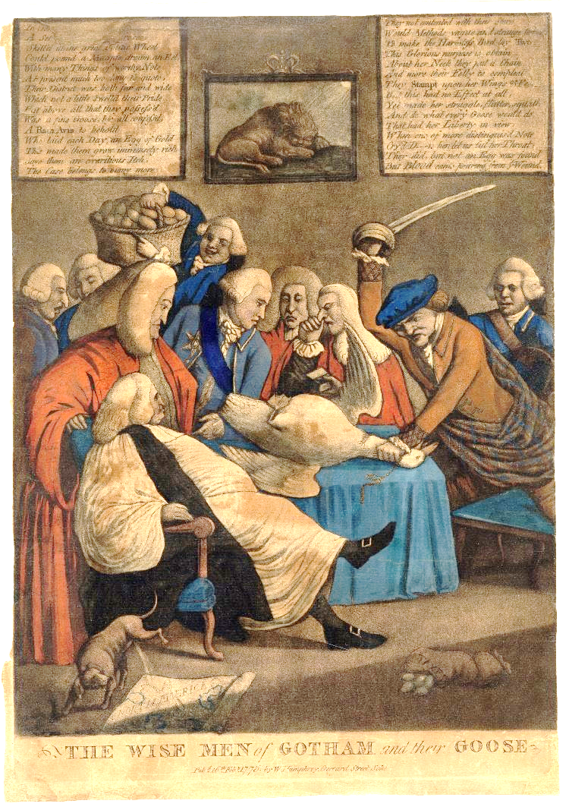
The wise men of Gotham and their goose. Spotprent van W. Humphrey uit 1776:
Leg uit welke kritiek de tekenaar heeft op het Britse beleid ten aanzien van de Amerikaanse koloniën. Doe dat door het verband te tonen tussen:
de zak met gouden eieren en de toenemende Britse accijnzen,
de weigering van de gans en de leus ‘no taxation without representation’,
de overleden gans en de ‘Declaration of Independence’.
Toelichting:
Een aantal ‘wijze mannen’ slachten een gans, dat Amerika moet voorstellen. De man rechts (met het zwaard) is de personificatie van John Stuart, van 1762 tot 1763 politiek leider van Groot-Brittannië onder koning George III.
Op de grond ligt een kaart van Noord-Amerika (links) en een zak met eieren (rechts) met het opschrift ‘belastingen’.
“Wat zij bezaten was een mooie gans, volgens iedereen een uitzonderlijk dier dat je zelden ziet. Iedere dag legde zij een ei van goud. Dit maakte hen enorm rijk en deed hen hebzuchtig verlangen naar meer.”
Op de achtergrond tegen de muur staan teksten op rijm (versjes) met daartussen een schilderij waarop een slapende Britse leeuw. In de versjes staat onder andere:
“Om de ongevaarlijke vogel twee eieren te laten leggen stampten ze op haar vleugels en poten, maar dit had geen enkel effect en zorgde ervoor dat zij tegenspartelde, fladderde en gilde, en dat zij deed wat elke gans zou doen die haar vrijheid in zich had.”
“Toen iemand schreeuwde: ‘Laten we haar keel doorsnijden’, deden ze dat, maar een ei werd niet gevonden. Wel stroomde er bloed uit de wond.”

Slide 3
Leg uit welke kritiek de tekenaar heeft op het Britse beleid ten aanzien van de Amerikaanse koloniën. Doe dat door het verband te tonen tussen:
de zak met gouden eieren en de toenemende Britse accijnzen,
de weigering van de gans en de leus ‘no taxation without representation’,
de overleden gans en de ‘Declaration of Independence’.
Voorbeeld van een juist antwoord:
- De Britse regering werd hebzuchtig naar meer rijkdom en voerde een destructief beleid door alsmaar meer belasting te innen (in de vorm van accijnzen – de gouden eieren) vanuit de winstgevende Amerikaanse koloniën. [1p]
- De Noord-Amerikaanse kolonisten verzetten zich met de leus ‘no taxation without representation’ waarmee zij aantoonden dat zij geen belasting meer wilden betalen zonder afvaardiging / vertegenwoordiging in het Britse parlement. Doordat er niet geluisterd werd naar deze wensen waren zij steeds minder bereid de richtlijnen van de Britse regering op te volgen (de weigering van de gans). [1p]
- Er brak een opstand uit tegen de Britse koning en met de ‘Declaration of Independence’ (Onafhankelijkheidsverklaring) gingen de koloniën onafhankelijk verder als Verenigde Staten van Amerika (de overleden gans). [1p]

